Slide 1

Inventatorii circuitului integrat
Pârvan Andrei Leonard

Slide 2

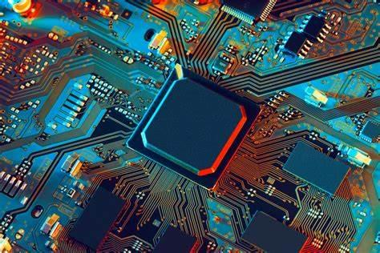

Scurtă prezentare
Pentru a mări eficiența și performanța a unei mașini electronice (exemplu: calculatorul) a fost necesar mărirea numărului de componente necesare.
Un circuit integrat este un circuit ce elimină necesitatea a mai multor componente prin utlizarea plăcii de silicon și a lipiturilor pentru conducție electrică

Slide 3
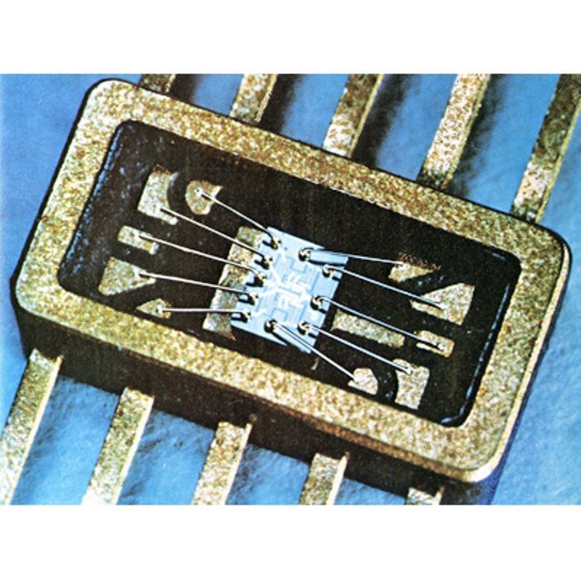
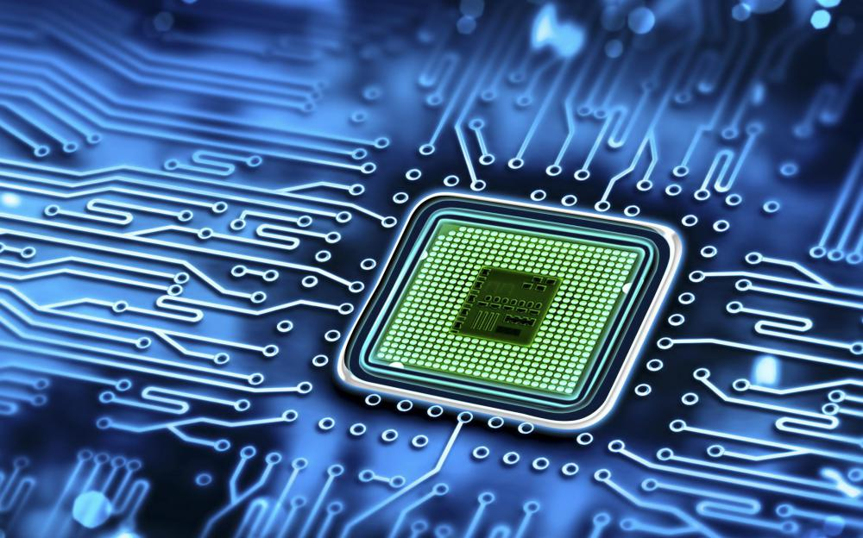
Scurtă prezentare
Mai exact un circuit integrat este alcătuit dintr-o serie de tranzistori poziționați pe o mică si plată placa realizată din material semiconductor.
Pentru materialul semiconductor s-a folosit atât germanium cât și siliciu.

Slide 4
Creatori
Circuitul integrat a fost creat aproape simultan de către doi inventatori: Jack Kilby și Robert Noyce.
În 1959 atât Jack Kilby care lucra la compania Texas Instruments cât și Robert Noyce care lucra la compania Fairchild Semiconductor Corporation au solicitat simultan brevet pentru descoperirea Circuitului Integrat .
Cele două companii au decis să împartă licența tehnologiei descoperite după câțiva ani de lupte legale, creând astfel o piață globală în valoare de 1 trilion de dolari pe an.

Slide 5
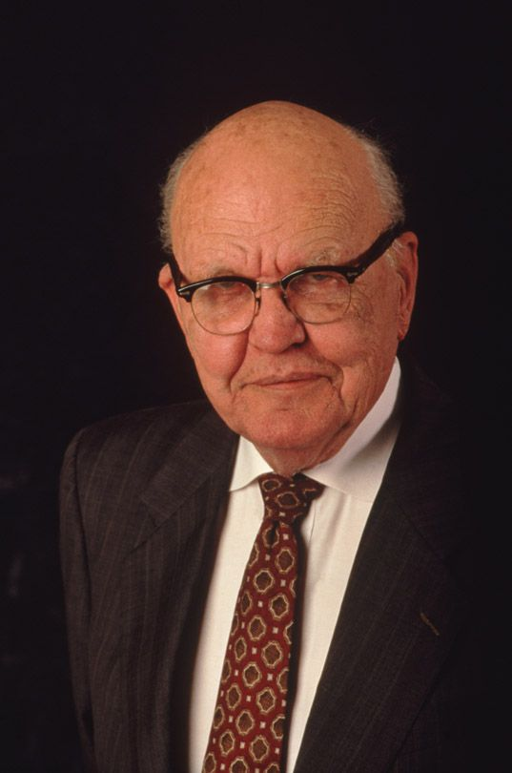
Jack Kilby
Încercând să rezolve problema “tyranny of numbers” acesta a ajuns la concluzia că fabricând componente de circuit în masă într-o singură plăcuță din material semiconductor reprezintă soluția.
Astfel acesta a alimentat o placă de germanium și cu un osciloscop s-a putut observa că se pot forma unde sinusoidale continue.

Slide 6
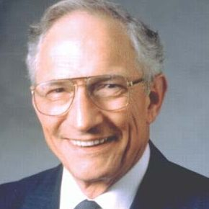
Robert Noyce
După ce a inventat Jack Kilby în 1958 circuitul integrat hibrid, Robert Noyce independent de Kilby a inventat în 1959 un nou tip de circuit integrat, circuitul integrat monolitic.
Acesta era mult mai practic ca circuit integrat al lui Kilby fiind realizat din silicon.
Spre deosebire de circuitul integrat hibrid care avea linii de conexiune externe ce nu puteau fi produse în masă, circuitul integrat monolitic avea toate componentele puse pe chip-ul de silicon interconectate cu fire din cupru

Slide 7
Vă mulțumesc

